Slide 1
Financiële duurzaamheid
Welkom bij het
basisprogramma
Financiële duurzaamheid

Slide 2
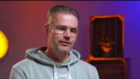

Oriëntatievideo Financiële duurzaamheid

Slide 3
Oriëntatie 1: Eerste gedachten bij financiële duurzaamheid
Wat is het meest aansprekend in de video? Waarom? Denken we er hetzelfde over, of juist niet? Waarom?
Hoe wordt er bij in de video vertegenwoordigde proefplekken gedacht over financiële duurzaamheid? Wat roept dit thema op en hoe wordt ermee omgegaan?
Welke overeenkomsten en verschillen zijn er ten aanzien van onze eigen gedachten, gevoelens en ervaringen rond de financiële kant van het pionieren?
Is er iets wat we vanuit de video kunnen meenemen voor onze proefplek? Zo ja, wat, en waarom?
Hebben we iets gemist in de video? Zo ja, wat, en waarom?

Slide 4
Oriëntatie 2: Over de streep
Wat is het meest blijven hangen na het bekijken van de video en wat roept dat op?
Als we terugdenken aan onze positiebepaling bij ‘over de streep’, wat vonden we opvallend in onze eigen keuzes en/of de keuzes van anderen? Was er een keuze die om een of andere reden lastig te maken was? Zo ja, welke?
Was er bij onze positiebepaling veel overeenstemming of stonden we als team vaak aan beide kanten van de streep? Wat heeft dit ons te zeggen?
Is er in de video iets gezegd dat raakt aan onze keuzes bij ‘over de streep’?

Slide 5

Kompas 1: Tegeltjeswijsheid

Slide 6
Kompas 2: Geld in de Bijbel
Wat roept het idee om een geldbiljet als boekenlegger in een bijbel te leggen bij ons op?
We delen met elkaar hoe we zelf, in ons persoonlijk leven, geld en de Bijbel bij elkaar proberen te houden. Spelen de Bijbel en geloof in God een rol in ons inkomsten- en uitgavenpatroon? Zo ja, op welke manier?
Welke elementen uit onze persoonlijke verhalen zouden we een plek willen geven in hoe we omgaan met ‘geld en Go(e)d’ bij onze proefplek?
Kennen we bijbelpassages die veelzeggend zijn als het gaat over financiële duurzaamheid? Zo ja, welke?
Uit de genoemde passages kiezen we er een. Hierbij leggen we voor de rest van deze bijeenkomst symbolisch een geldbiljet als boekenlegger. Hiermee doen we een uitspraak (belijdenis) over hoe wij geld en geloof bij elkaar willen houden.

Slide 7
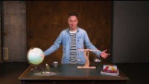

Reisgidsvideo Financiële duurzaamheid (1e video)

Slide 8
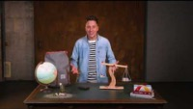
Reisgidsvideo Financiële duurzaamheid (2e video)

Slide 9
Reisgids 1: Checkvragen rond drievoudige balans en goed bestuur
Denkend aan de financiële balans die we in de video zagen, zetten we nu in twee kolommen drie grote gewichten op papier. Links schrijven we onze drie grootste kostenposten en rechts onze drie belangrijkste inkomstenbronnen. Zijn deze met elkaar in balans, voor zover we dat kunnen inschatten?
Nu denken we aan een denkbeeldige balans, met aan de ene kant ‘vertrouwen’ en aan de andere kant ‘verantwoordelijkheid’. Of anders gezegd: ‘bidden en werken’. Is deze spirituele balans bij ons in evenwicht? Waarom wel of niet?
De derde balans die in de video werd genoemd, is de morele balans. Tussen betaalbaarheid en rechtvaardigheid of waardigheid. Houden wij (voldoende) rekening met morele afwegingen als we financiële keuzes maken?

Slide 10
Reisgids 1: Checkvragen rond drievoudige balans en goed bestuur
Naast de drievoudige balans werden in de video een paar dingen aangestipt over goed bestuur bij financieel beheer. Waren wij ons daarvan bewust? Is dit bij ons goed geregeld?
Welk van de besproken punten (de drievoudige balans en goed bestuur) vraagt bij ons de komende tijd het meest om aandacht en waarom?

Slide 11
Reisgids 2: Quickscan rond financiële duurzaamheid
Doe als team de quickscan opnieuw. Verzamel de individuele scores om tot een totaalscore te komen en bespreek daarbij de meest uiteenlopende scores.
Wat vraagt vanuit de totaalscore de komende tijd het meest om aandacht?
Is er in de video iets naar voren gebracht dat we nog niet besproken hebben maar dat voor ons ook belangrijk is om vast te houden?

Slide 12
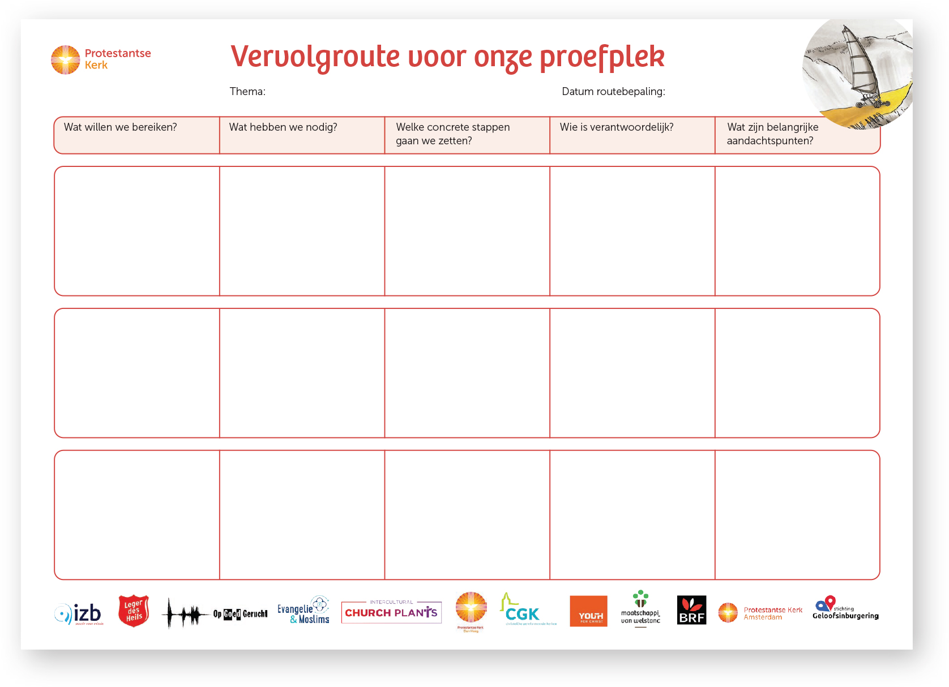
Route

